Slide 1
Binary Tree
Dian Nursantika
Sistem Informasi
FMIPA
Universitas Terbuka

Slide 2
Isi
Binary Tree
A Basic Binary Tree

Slide 3
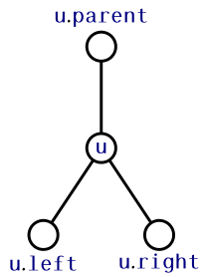
Binary Tree
Berikut adalah tampilan Tree, yang terdiri dari node parent (root), node child serta ada penghubung antar node.
Node parent = u.parent
Node child dari u.parent = u
Node child dari u = u.left
Node child dari u = u.right

Slide 4
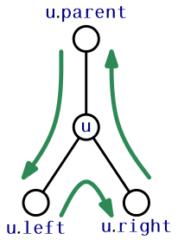
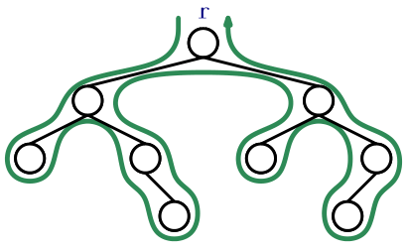
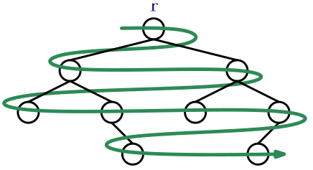
A Basic Binary Tree
Lintasan yang dilewati, ditantai dengan panah berarah yang berwarna hijau

Slide 5
Penutup
Semoga ilmunya bermanfaat.
Sampai berjumpa lagi di inisiasi berikutnya Struktur Data

